Slide 1

SAPIENS
Advocacia-Geral da União

Slide 2
(IA) =
Inteligência
Artificial

Slide 3
Missão
O Assistente de IA vai apoiar a atuação dos servidores, membros e estagiários da AGU.
A atuação ocorre como um co-piloto, que auxilia e agiliza o trabalho das pessoas.

Slide 4
Tópicos
01
02
03
04
Inteligência Artificial
GPT-4 da OpenAI
Funcionalidades
Etapas
05
Pontos de Atenção

Slide 5
01
Inteligência Artificial
(AI)

Slide 6
Inteligência Artificial
2013 - Bag of words e redes baysianas
2015 – TFIDF, support vector machines (SVM)
2017 – Word2vec, LSI, LSA e semantic search (Innovare)
2020 – BERT
2023 - LLMs

Slide 7
02
GPT-4 da OpenAI
(AI)

Slide 8
IA Generativa
O GPT-4 é um grande modelo multimodal que, embora menos capaz que os humanos em muitos cenários do mundo real, exibe desempenho de nível humano em vários benchmarks profissionais e acadêmicos.
(a) Criatividade
O GPT-4 está mais criativo e colaborativo do que nunca. Ele pode gerar, editar e interagir com os usuários em tarefas de redação criativa e técnica.
(b) Raciocínio
GPT-4 pode resolver problemas difíceis com maior precisão, graças ao seu conhecimento geral mais amplo e habilidades de resolução de problemas.

Slide 9
Mecanismo Básico
(a) Vetorização da base do SAPIENS
Por meio do text-embedding-ada-002, vetorização dos modelos do SAPIENS, em trechos entre 150 e 200 palavras.
(b) Pesquisa Semântica
Pesquisa de conhecimento relevante por meio de KNN.
(c) Prompts
Meta-prompt + Action-prompt + User/System-prompt + Context-prompt.
(d) Aplicação
Taxonomia e automação

Slide 10
03
Funcionalidades
(AI)

Slide 11
Casos de Uso
(a) Triagem
O Assistente de IA consegue "ler" e "entender" textos jurídicos, estruturando os dados relevantes, como os fatos narrados, pedidos, legislação, entre outros.
(b) Elaboração de Texto
Usando a base de documentos do SAPIENS e as informações do caso concreto, o Assistente de IA ajuda na construção das manifestações jurídicas.
(c) Jurimetria
Ao estruturar os dados em um alto nível de detalhamento, o Assistente de IA permite realizar medições exatas do acervo jurídico da AGU.

Slide 12
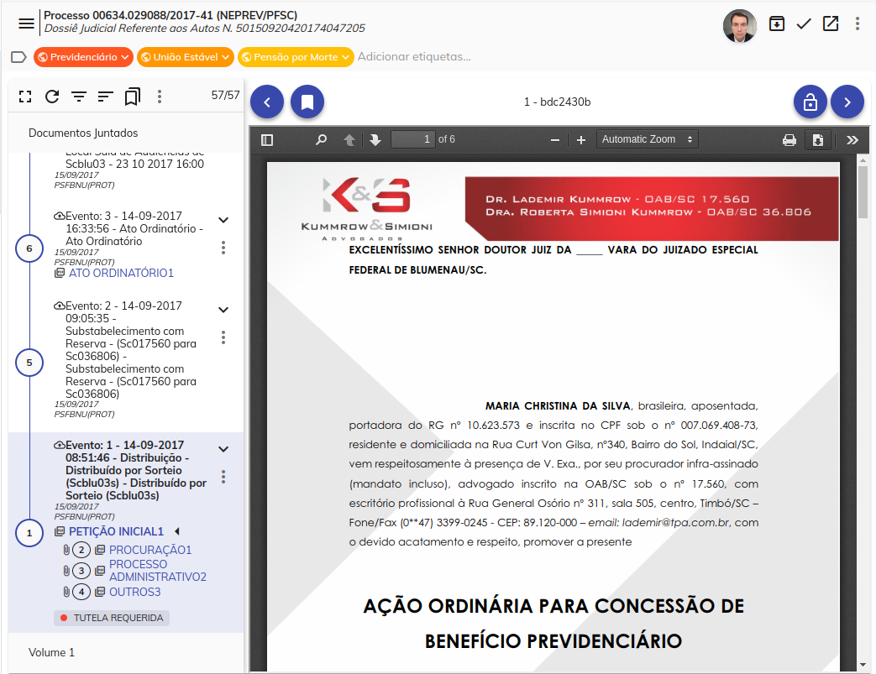
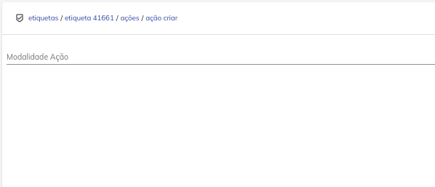
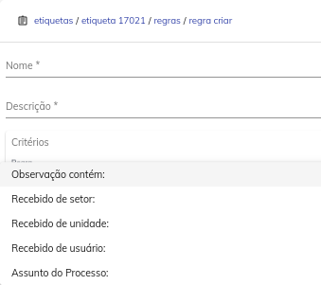


Slide 13
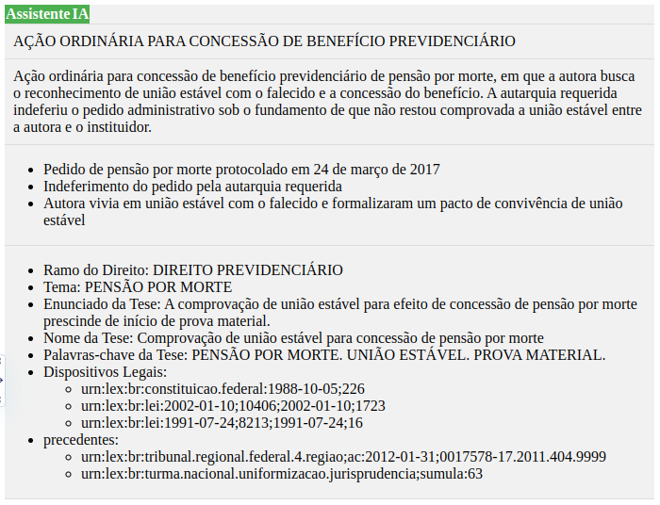

Slide 14
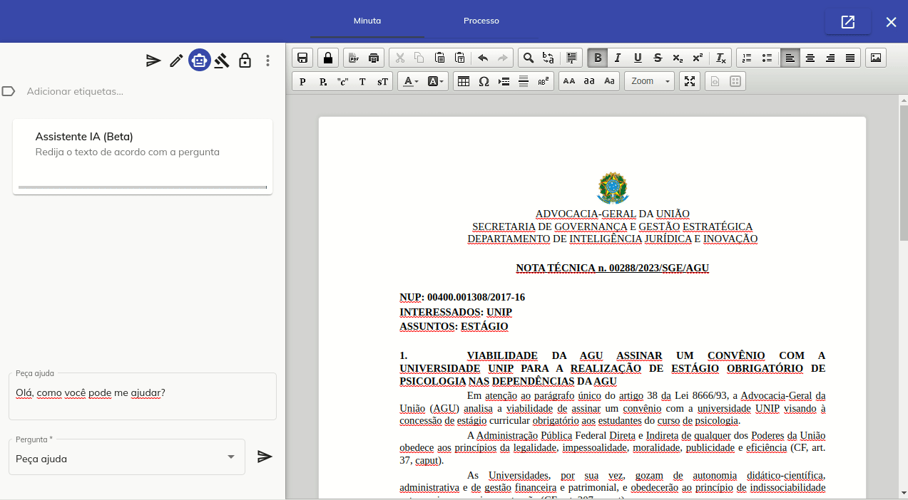

Slide 15
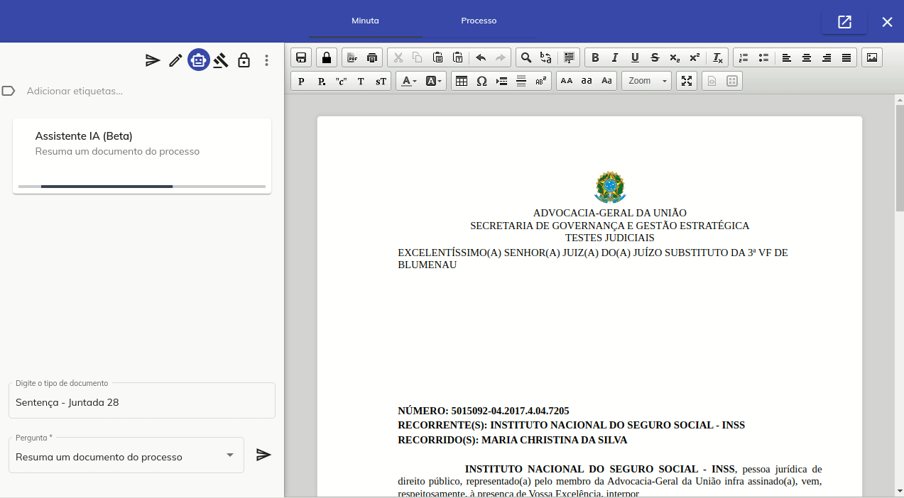

Slide 16
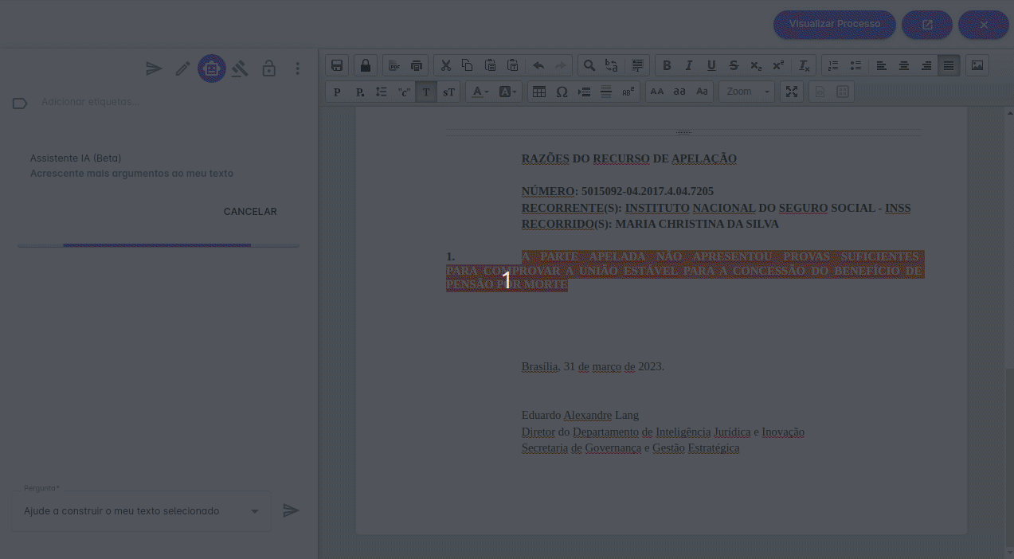

Slide 17
04
Etapas
(AI)

Slide 18
Etapas de Implantação
(+) Piloto PGU/PGF
Inicialmente o assistente estará disponível para alguns setores do juizado especial federal da PGF/PGU.
(+) Avalição
Uma criteriosa análise dos resultados do piloto será realizada.
(+) Expansão
No segundo semestre, haverá a expansão para toda a AGU.

Slide 19
05
Pontos de Atenção
(AI)

Slide 20
Pontos de Atenção
(-) Questões Éticas e de Privacidade
É crucial garantir que a tecnologia seja usada de uma maneira que proteja a privacidade e a confidencialidade. O Assistente de IA da AGU roda na nuvem da Microsoft, de acordo com os requisitos legais e cercado de garantias crontratuais.
(-) Precisão e Confiabilidade Legal
A IA, incluindo o GPT-4, é treinada em grandes conjuntos de dados e pode gerar informações com base nesses dados. No entanto, isso não garante que a informação gerada seja precisa ou legalmente correta. Para mitigar esse risco, o Assistente de IA da AGU usa como referência as próprias manifestações dos membros e servidores salvas na base de dados do SAPIENS.

Slide 21
Obrigado!
Dúvidas?
sapiens@agu.gov.br

